Slide 1
Тема № 4: Топографія судино-нервових пучків шиї.
Особливості зупинки кровотечі і обробки ран при пораненнях шиї.
Надання допомоги при асфіксії (конікотомія, крикотомія, трахеотомія) з врахуванням вікових анатомічних особливостей людини.
Вагосимпатична блокада.

Slide 2
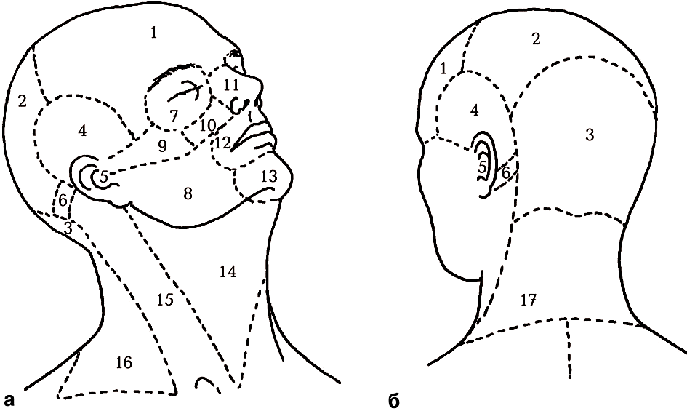
Ділянки шиї

Slide 3
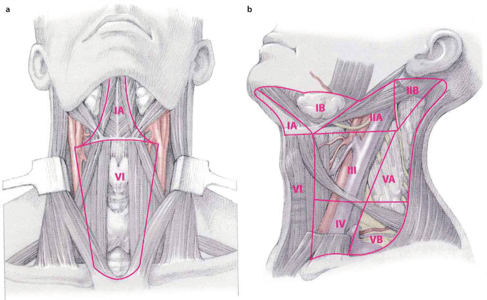

Slide 4
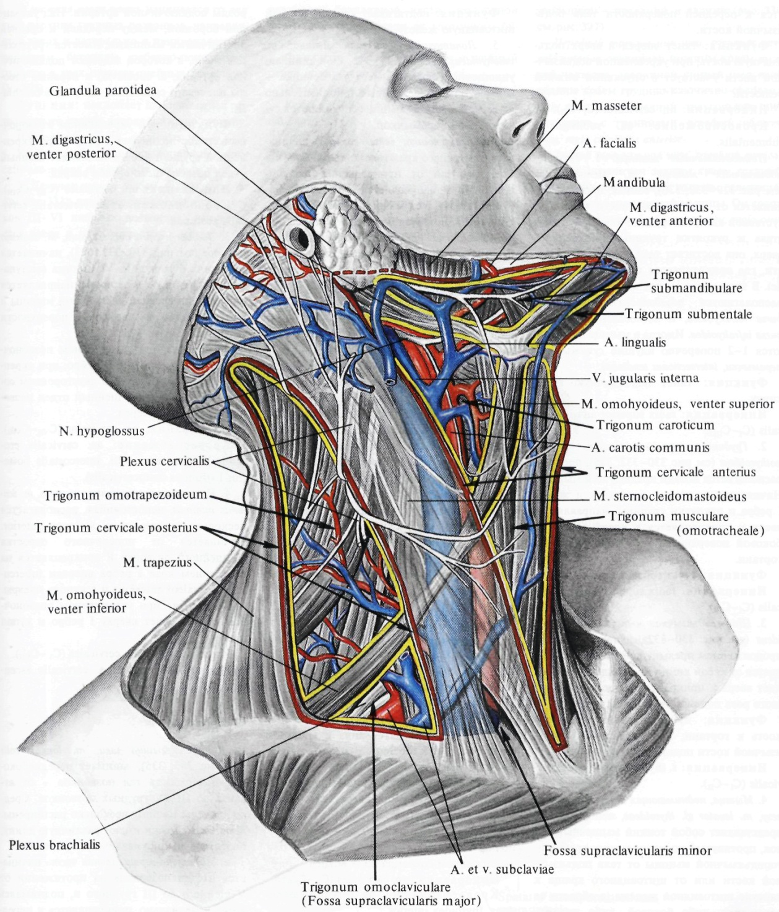
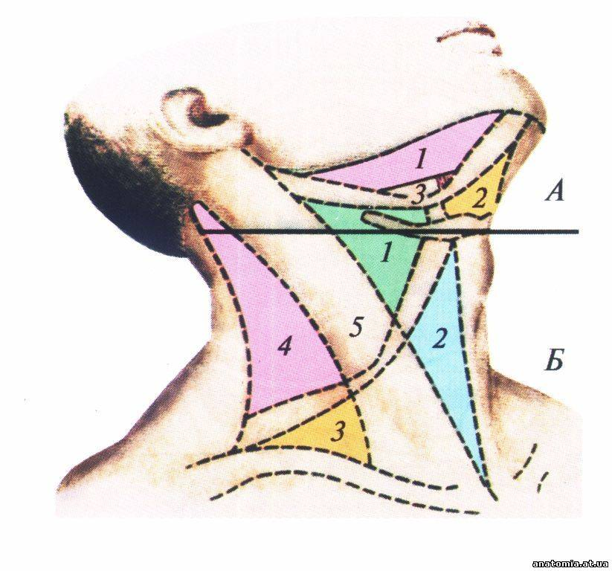
Трикутники шиї

Slide 5
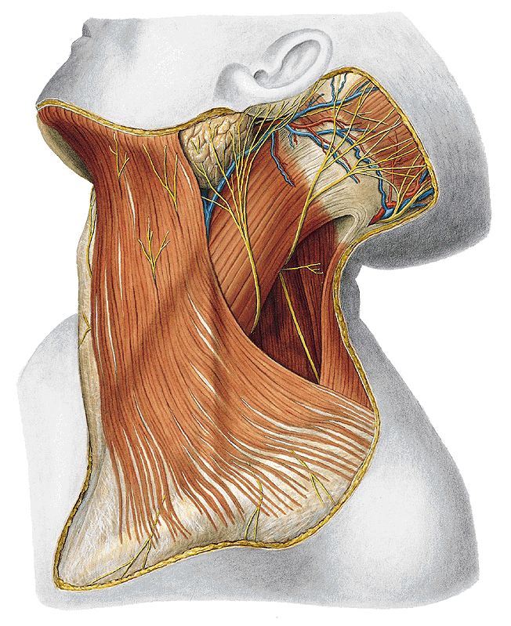
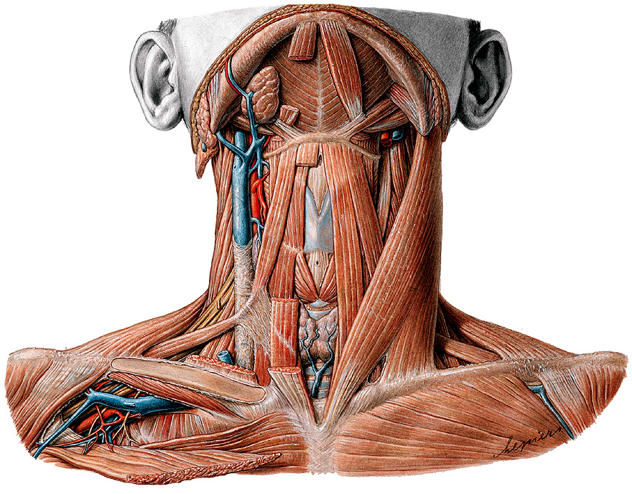
М’язи шиї

Slide 6
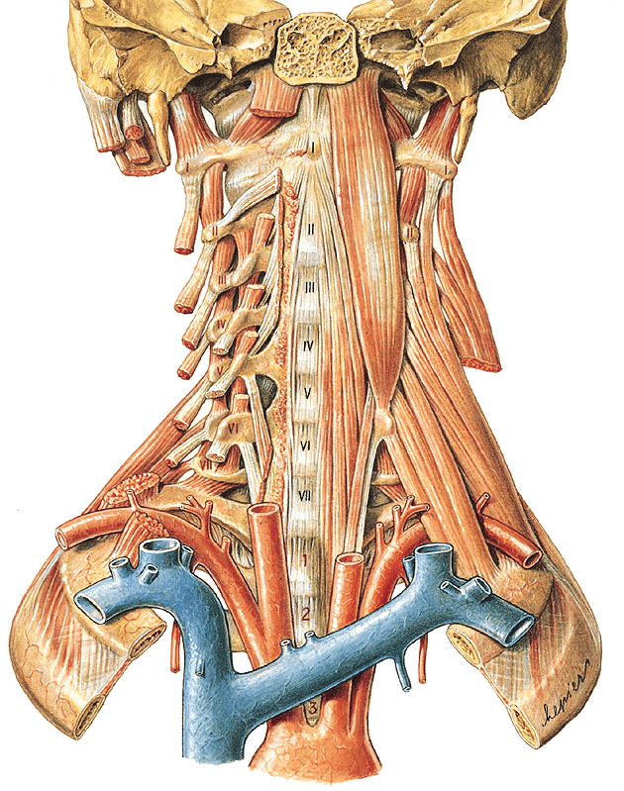
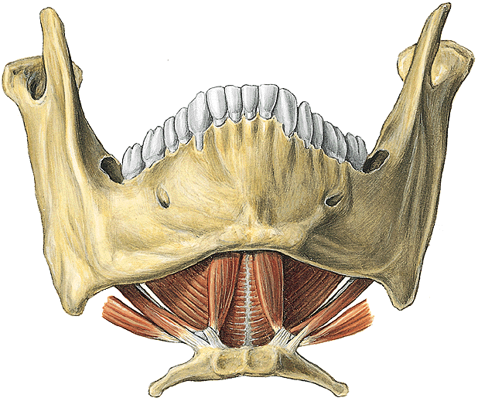
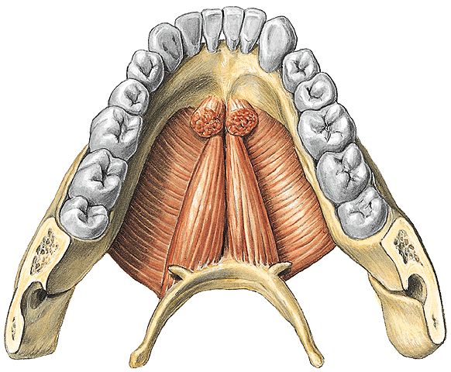

Slide 7
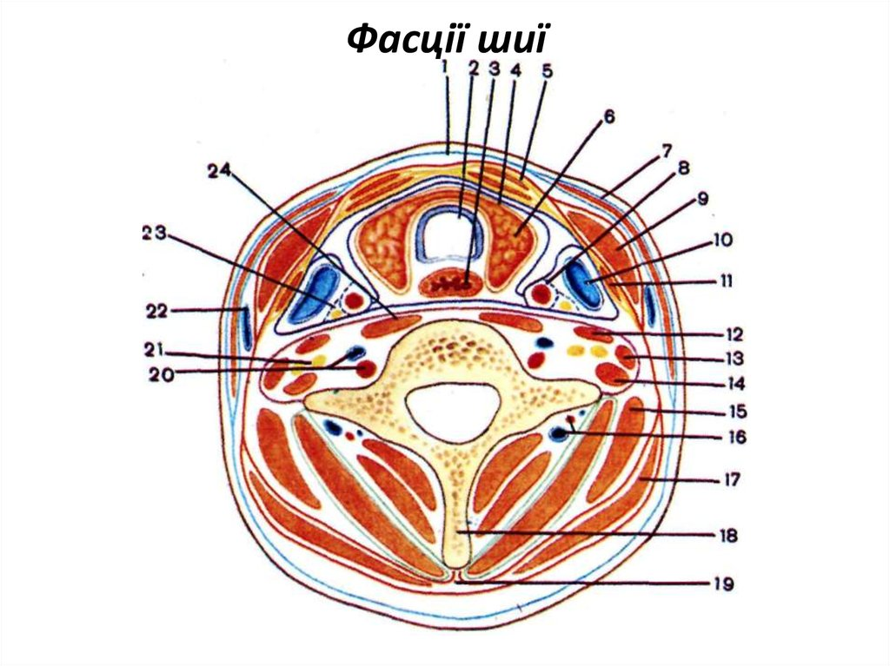

Slide 8
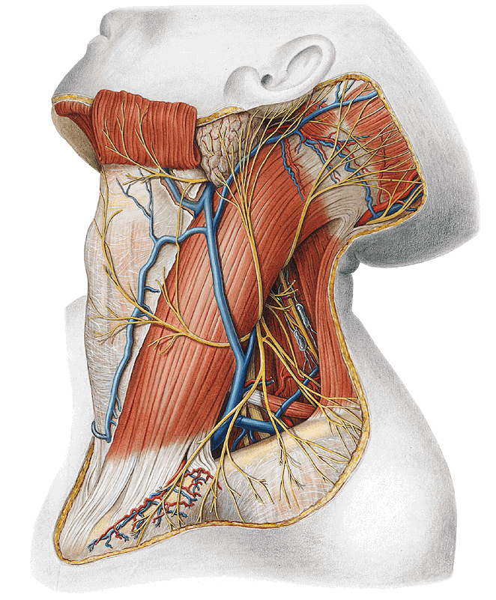
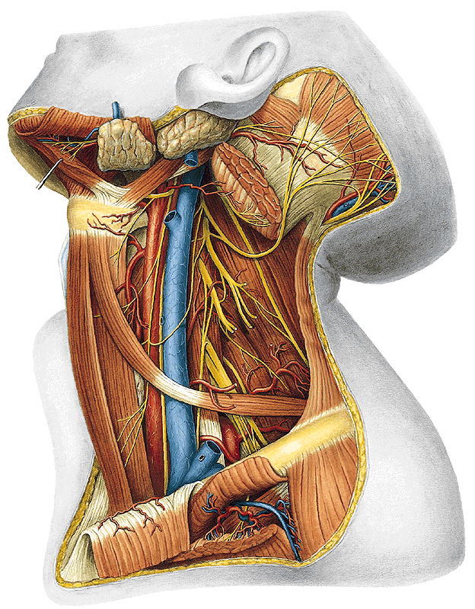

Slide 9
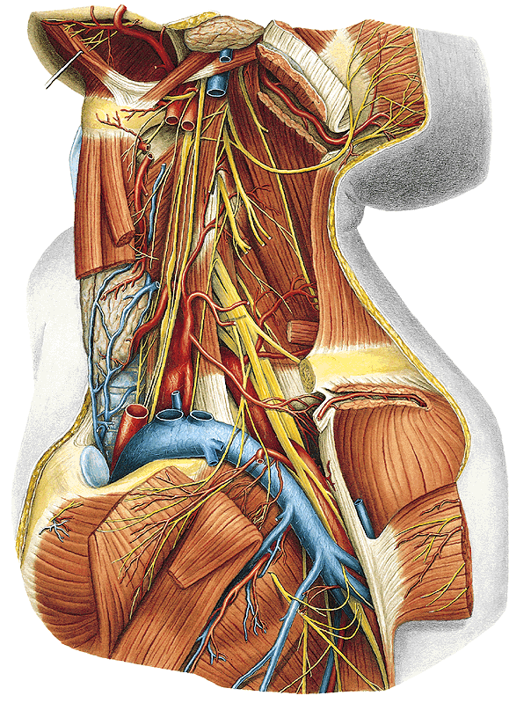
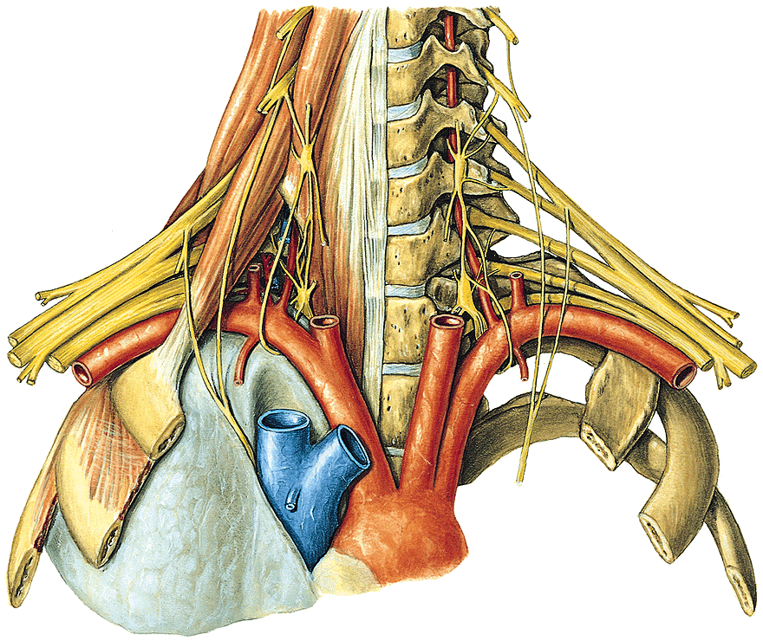

Slide 10
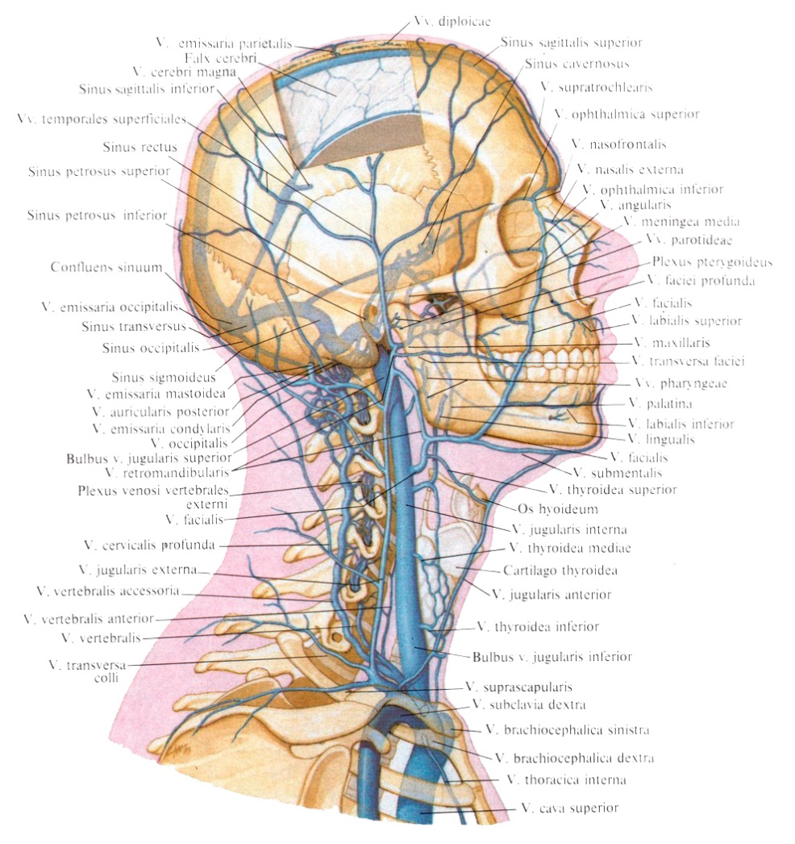
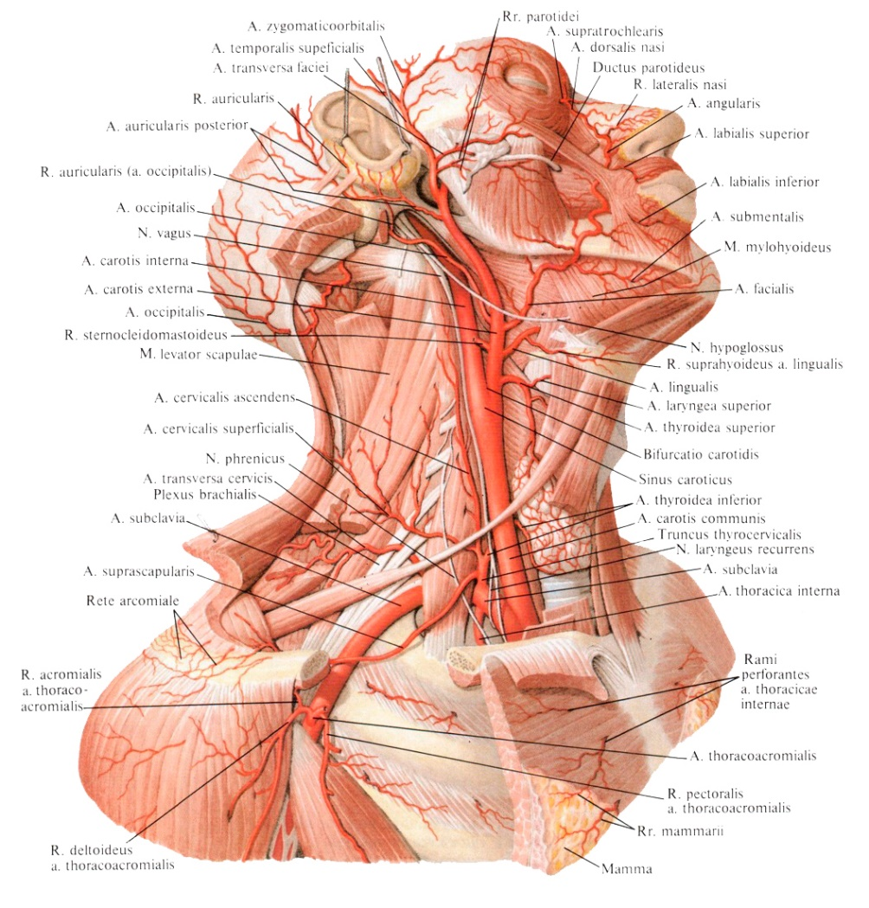
Судини шиї

Slide 11
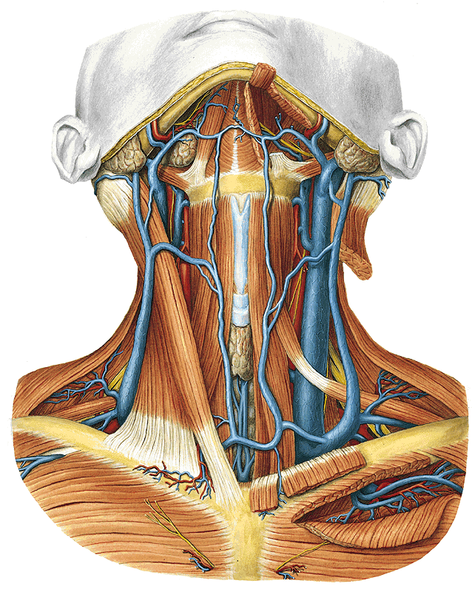
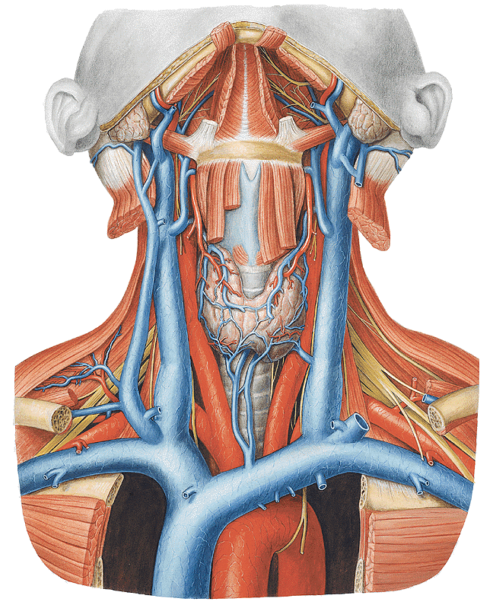

Slide 12
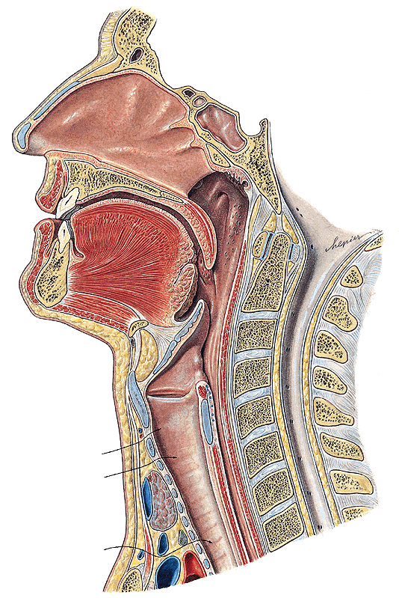
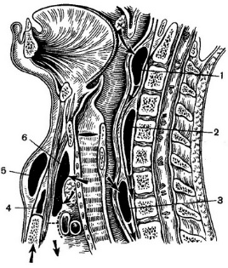

Slide 13
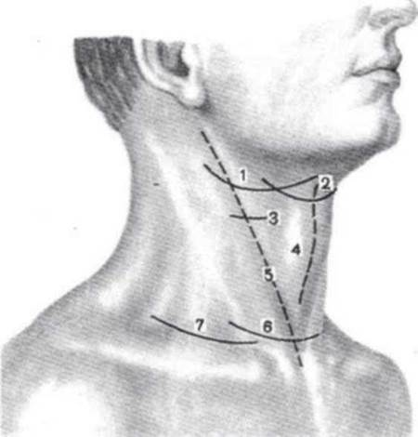
Розрізи на шиї при абсцесах та флегмонах
1 - паралельний краю нижньої щелепи;
2 - під’язиковий коміроподібний до глотки;
3 - коміроподібний до верхньої щитоподібної артерії;
4 - серединний повздовжній;
5 - вздовж переднього краю грудинно-ключично- соскоподібного м’яза;
6 - коміроподібний до щитовидної залози;
7 - паралельний верхньому краю ключиці.

Slide 14
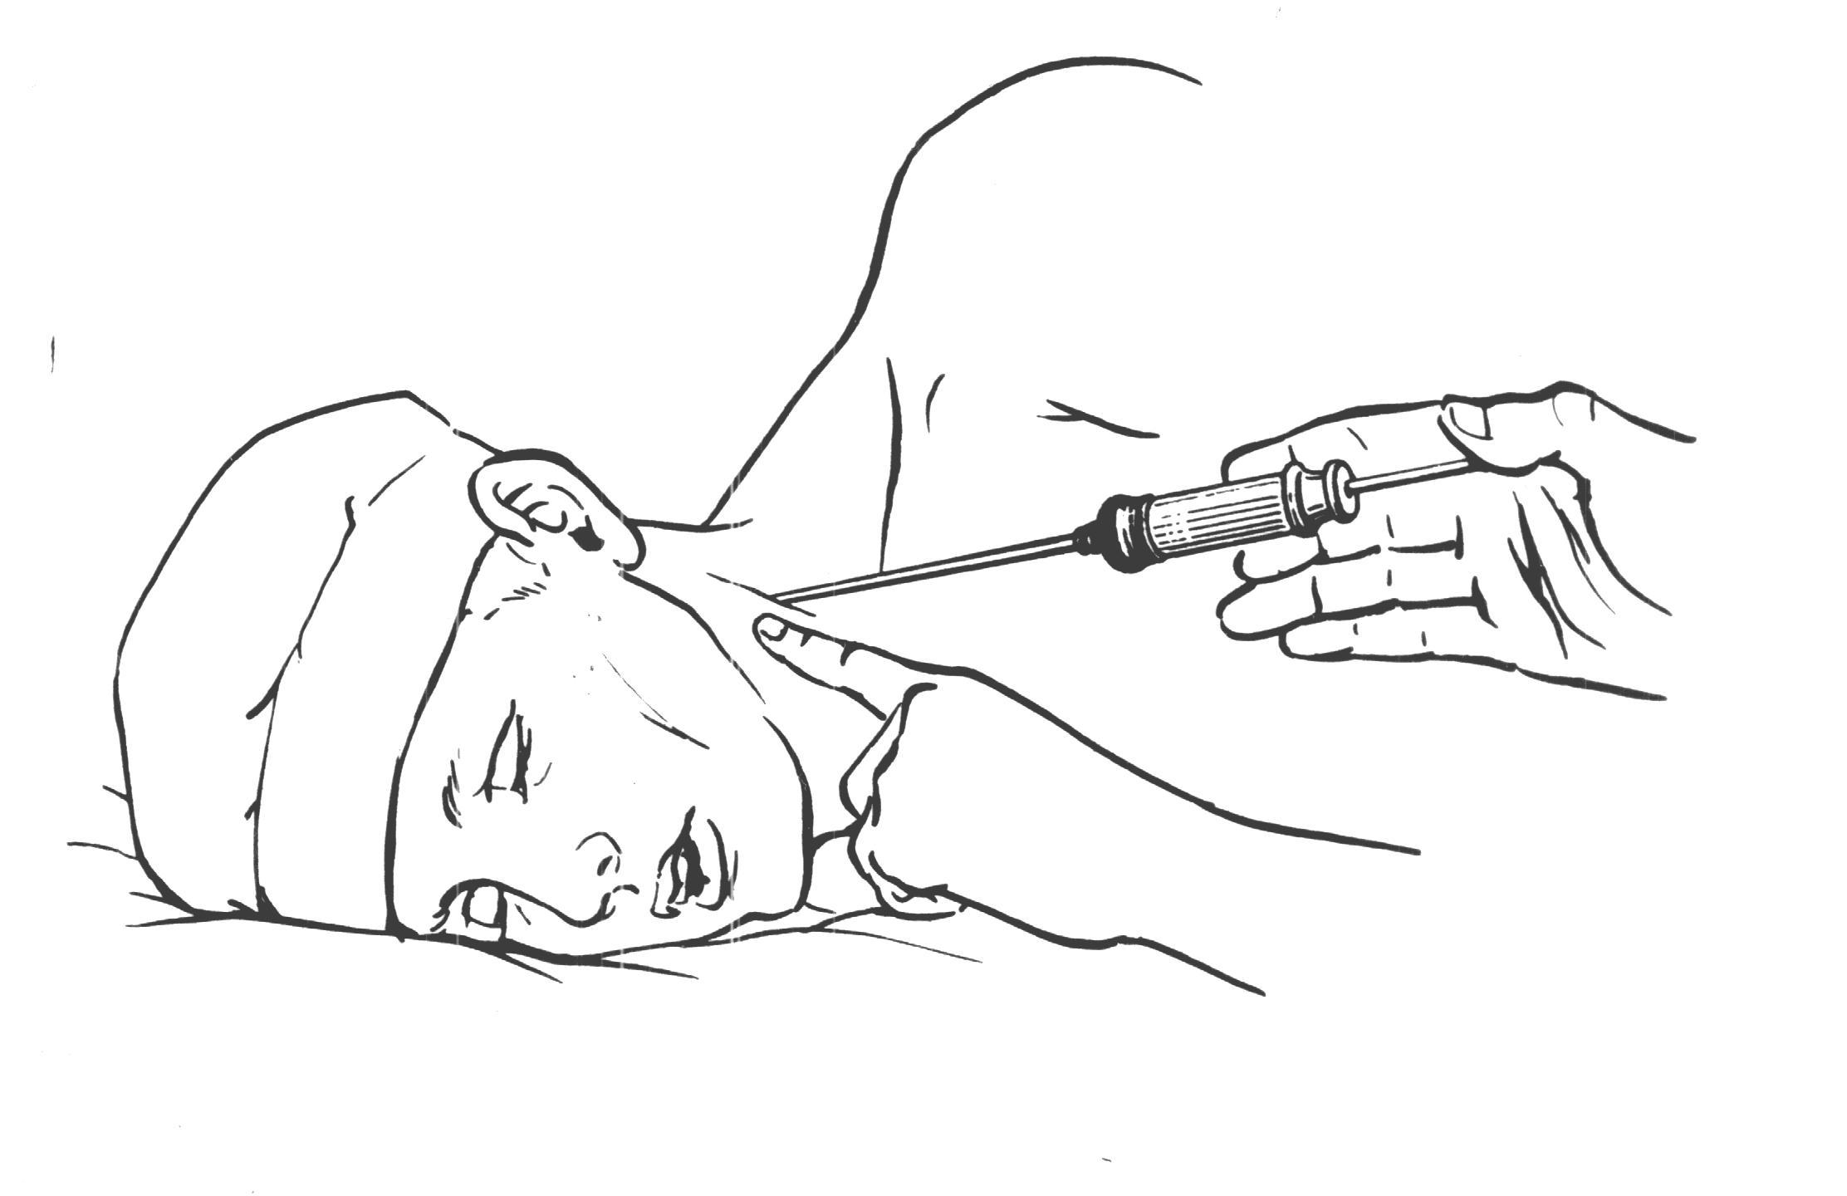
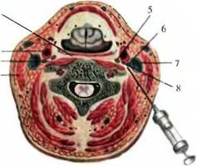
Вагосимпатична блокада за Вишневським

Slide 15
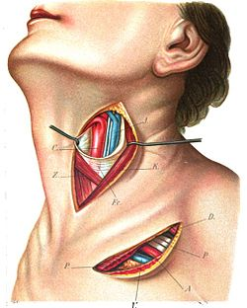
Судинно-нервові пучки шиї

Slide 16
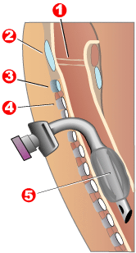
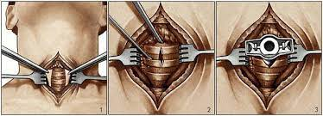
Етапи трахеотомії

